Slide 2
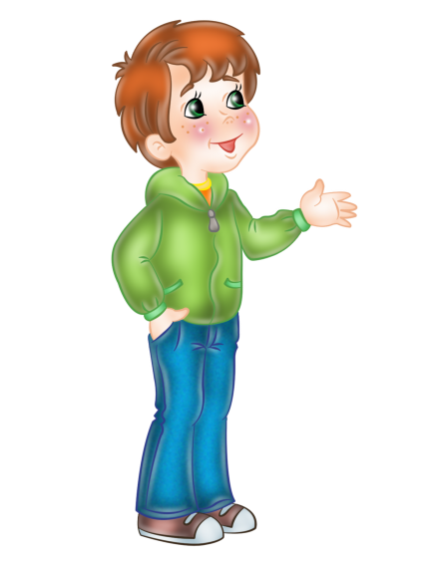
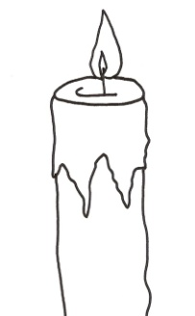
Однажды в доме, где жил Рома, отключили свет, и бабушка зажгла свечу. Свеча так красиво мерцала, что в её пламени можно было различить различные фигурки. Бабушка загадала загадку.
Столбик парафиновый,
В серединке фитилёк,
Чиркнем маленькую спичку,
И зажжётся огонёк.
Рома сразу догадался, что огонёк пляшет на свечи, и ему захотелось узнать, почему горят свечи.
Сгорает тонкий фитилёк,
Стекает воск, и огонёк
На ней задорно пляшет.
Уютно в доме нашем!
Задание 1
«Вот бы изучить строение свечи», - подумал мальчик.
С этим предложением Рома обратился к бабушке, и тут включили свет. Бабушка достала со своей полочки свечу и положила её перед Ромой. Она отрезала кусочек свечи и разрезала его вдоль на две половинки.
- Рассмотри строение свечи. Что ты видишь?
Вспомни загадку, дорисуй строение свечи и подпиши её части.
парафин
фитиль

Slide 3
Задание 2
Бабушка взяла свечу и зажгла её.
- Посмотри, - сказала бабушка, - парафин тает около фитиля и образует круглую лужицу. Подумай, почему происходит таяние парафина.
Что ответил Рома?
Парафин плавится под действием тепла и высокой температуры пламени.
Задание 3
- Как ярко горит свеча! - воскликнул Рома.
Бабушка выключила свет и предложила рассмотреть пламя.
- Если внимательно посмотреть, то можно увидеть, что пламя имеет три зоны. Самая тёмная зона находится в нижней части пламени. Это самая холодная зона по сравнению с другими. Тёмную зону окаймляет самая яркая часть пламени. Температура тут выше, чем в тёмной зоне. Наиболее высокая температура в верхней части пламени, где цвет пламени менее яркий.
Подпиши, какое пламя в каждой зоне.
менее яркое пламя
яркая часть
тёмная зона

Slide 4
Задание 4
Рома открыл книгу «Опыты» и стал её читать. Бабушка решила помочь внуку, ведь свеча - это не игрушка. При неосторожном обращении может произойти пожар!
1. Поставь зажжённую свечу позади бутылки, а сам встань так, чтобы лицо было от бутылки на расстоянии 20-30 см.
2. Дунь на бутылку на уровне пламени.
Что происходит?
Дуть.
Свеча , как будто перед пламенем нет никакой преграды.
гаснет
Это происходит потому, что бутылка обтекается воздухом: струя воздуха разбивается бутылкой на два потока; один обтекает её справа, другой - слева; а встречаются они примерно там, где находится пламя свечи.

Slide 5
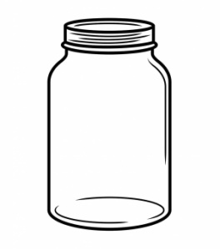
Задание 5
Рома обрадовался, что опыт удался. Что ещё интересного есть в книге?
1. Налей в тарелку немного воды.
2. Зажги свечу.
3. Накрой её банкой или другой прозрачной, негорючей ёмкостью.
Что происходит?
Вода
начинает втягиваться в стакан.
Это происходит потому, что сгорает кислород, который занимает пятую часть воздуха, при этом уменьшается объём воздуха, и вода заполняет освободившееся пространство
Задание 6
Свеча догорела и погасла.
Бабушка, а как можно погасить горящую свечу, не дуя на неё? - спросил мальчик. Бабушка решила показать Роме, при каких условиях пламя гаснет.
1. Зажги свечу.
2. Накрой свечу банкой.
Что происходит?
Свеча погасла.
Это происходит потому, что попавший в банку кислород выгорает, а значит, процесс горения заканчивается, так как он возможен только при наличии кислорода.

Slide 6
Задание 7
Следующий опыт Рома также проводил с бабушкой.
1. Аккуратно затуши свечу. Появляется запах задутой свечки.
Что происходит?
От фитиля поднимается дымок.
Сгорая, вещество выделяет летучие продукты сгорания. Это пар или газ, содержащий миллионы твёрдых частиц, или и то и другое вместе. Вот такая смесь и образует дым.
2. Подожги ленту дыма. Что происходит?
По струе дыма пламя
перескакивает на фитиль.
Дым - это результат неполного сгорания различных материалов. Если его пропустить через топку ещё раз или просто сжигать вещество при повышенной температуре, маленькие твёрдые частички сгорают полностью и остаётся лишь газ.
Бабушка затушила свечу, и Рома пошёл спать.

Slide 7
Ссылки на интернет-ресурсы:
https://catherineasquithgallery.com/uploads/posts/2021-03/thumbs/1614646110_89-p-svechi-fon-dlya-fotoshopa-96.jpg
https://gas-kvas.com/uploads/posts/2023-01/1673489250_gas-kvas-com-p-risunki-detskie-svecha-pamyati-49.png https://shareslide.ru/img/thumbs/376271ad968eb8de52d14567da9279a4-800x.jpg
http://png.pngtree.com/png-clipart/20200225/original/pngtree-a-half-melted-candle-vector-or-color-illustration-png-image_5280841.jpg
https://catherineasquithgallery.com/uploads/posts/2021-03/1614568908_59-p-butilka-na-belom-fone-72.jpg
https://gas-kvas.com/uploads/posts/2023-01/1673534782_gas-kvas-com-p-malchik-detskii-risunok-39.png https://www.pngarts.com/files/3/Candle-PNG-Image-Background.png
Литература:
Функциональная грамотность. 3 класс. Тренажер для школьников/ М.В. Буряк, С.А. Шейкина. – М.: Планета, 2022. – 88 с. – (Учение с увлечением).

